Slide 1

Tecnologías de la Información
Dr. Leon Felipe Palafox Novack
lpalafox@up.edu.mx

Slide 2
Anuncios parroquiales
1
Tareas

Slide 3
Tarea 2
Leer:
Data Visualization for Human Perception
Hacer un reporte (1 pagina, max)

Slide 4
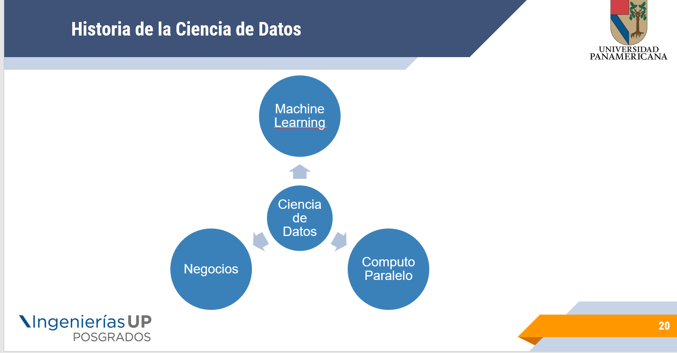
Examen!!
1. En clase hablamos de 3 elementos que se requirieron para que Data Science se volviera popular. ¿Cuáles son estos y en que consisten?

Slide 5
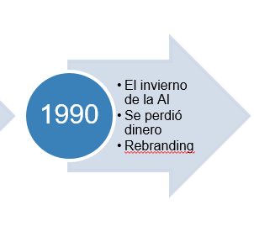
2. ¿A qué se refiere el invierno de la Inteligencia Artificial?

Slide 6
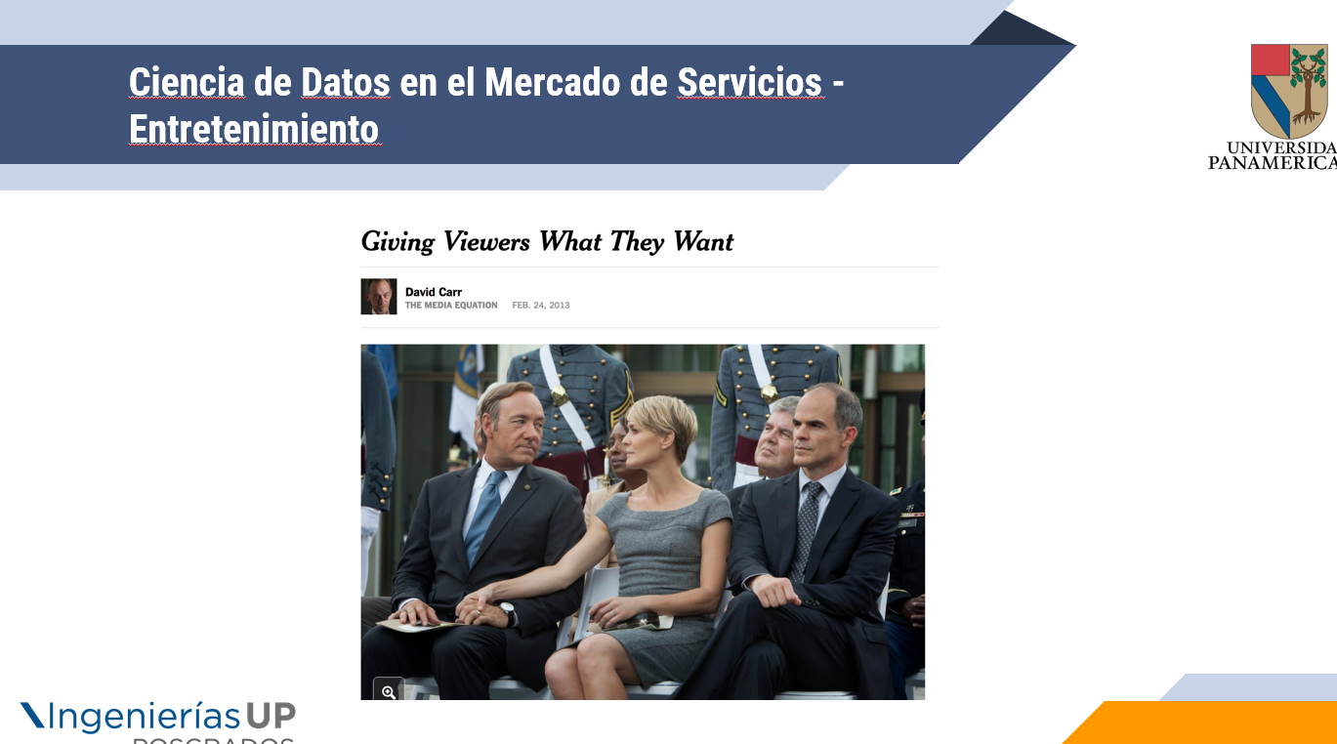
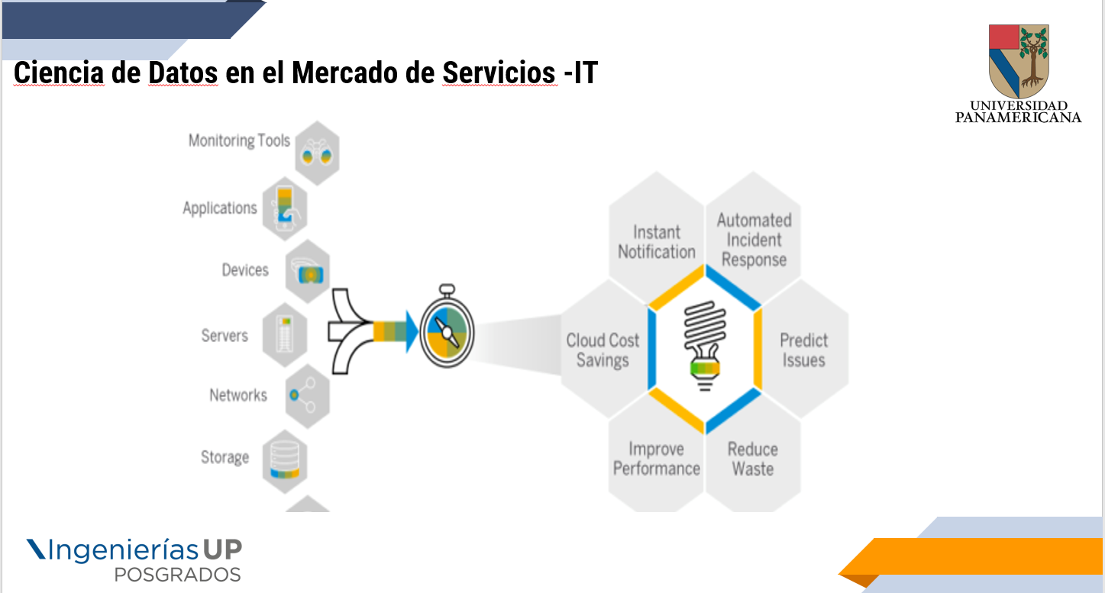
Mencione un ejemplo de caso de uso de la Ciencia de Datos

Slide 7
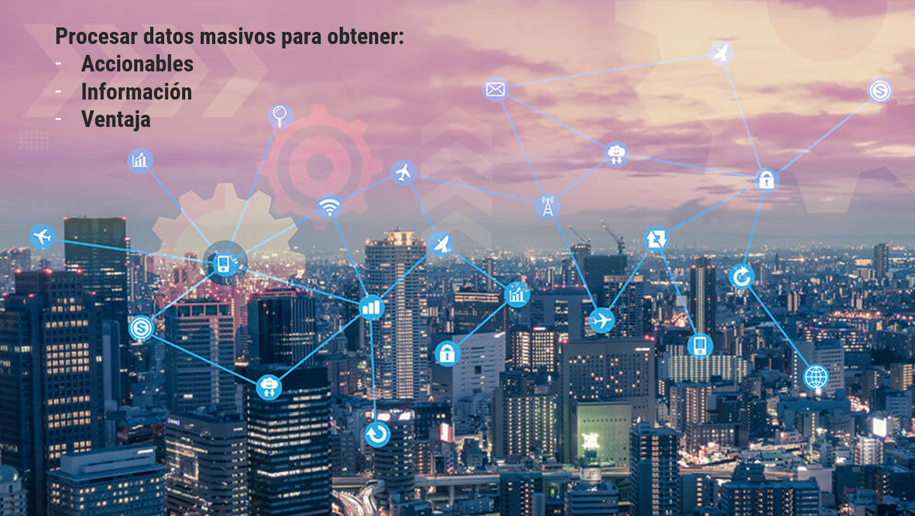
¿En clase dijimos que se usan los datos masivos para obtener tres cosas, que son?

Slide 8
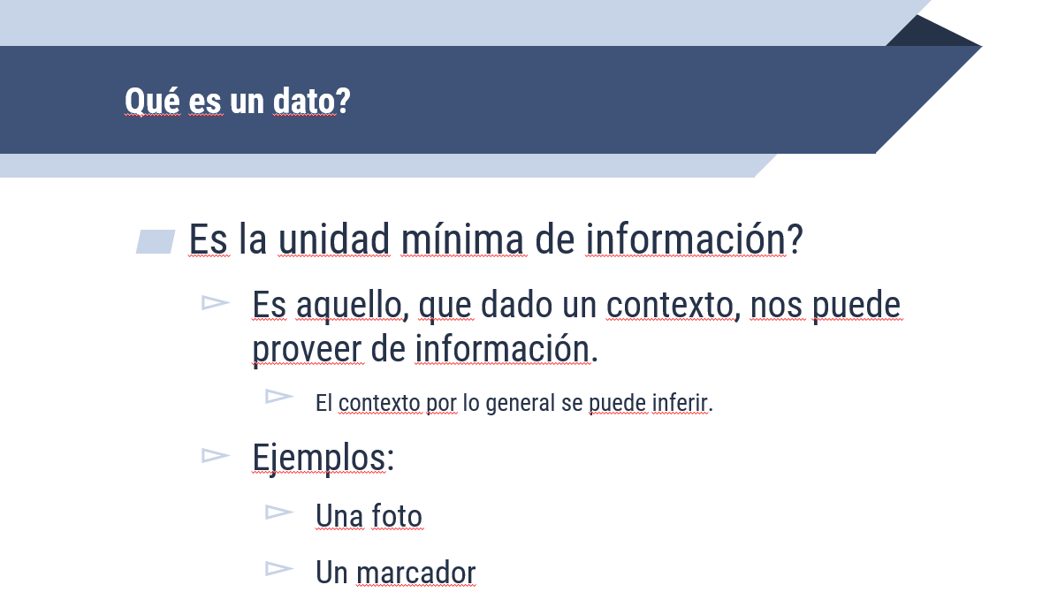
¿Qué es un dato?

Slide 9
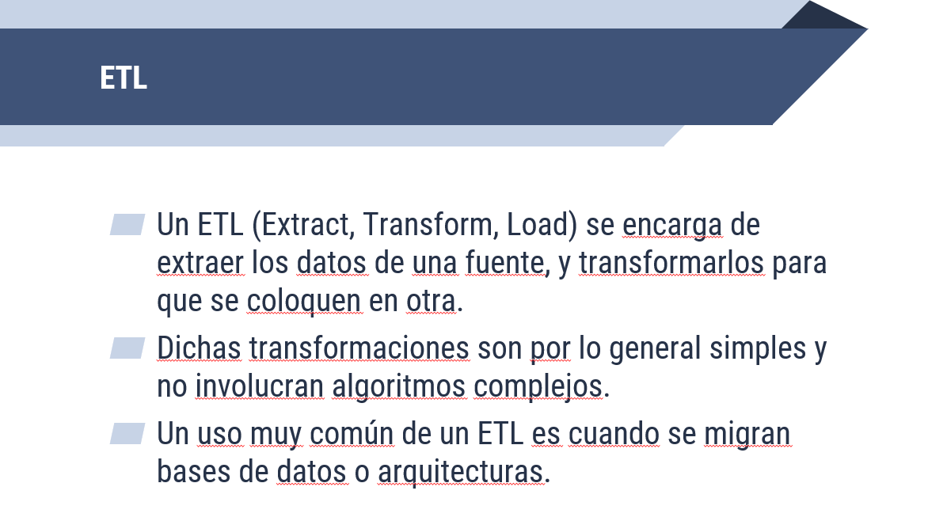
¿Qué es un ETL?

Slide 10
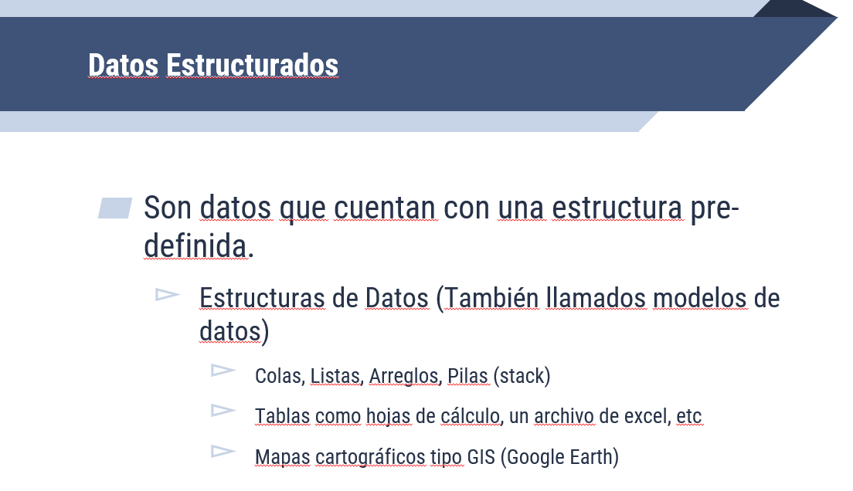
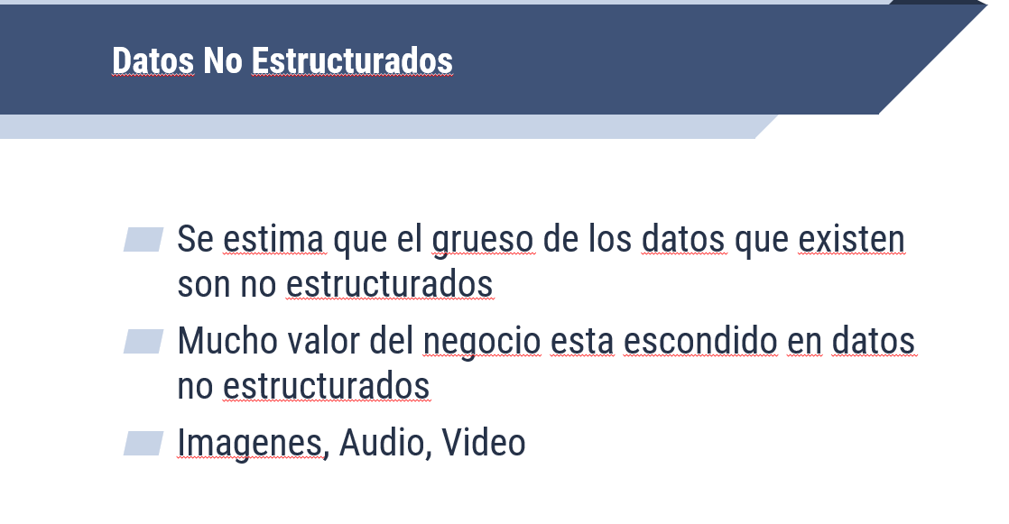
¿Cuál es la diferencia entre un dato estructurado y no estructurado?

Slide 11
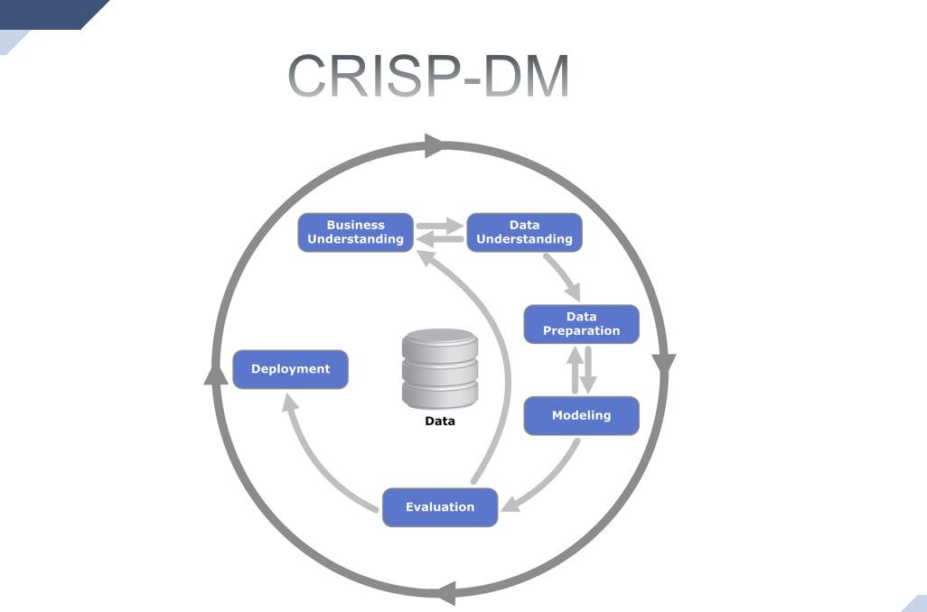
¿En qué consiste la metodología CRISP-DM?

Slide 12
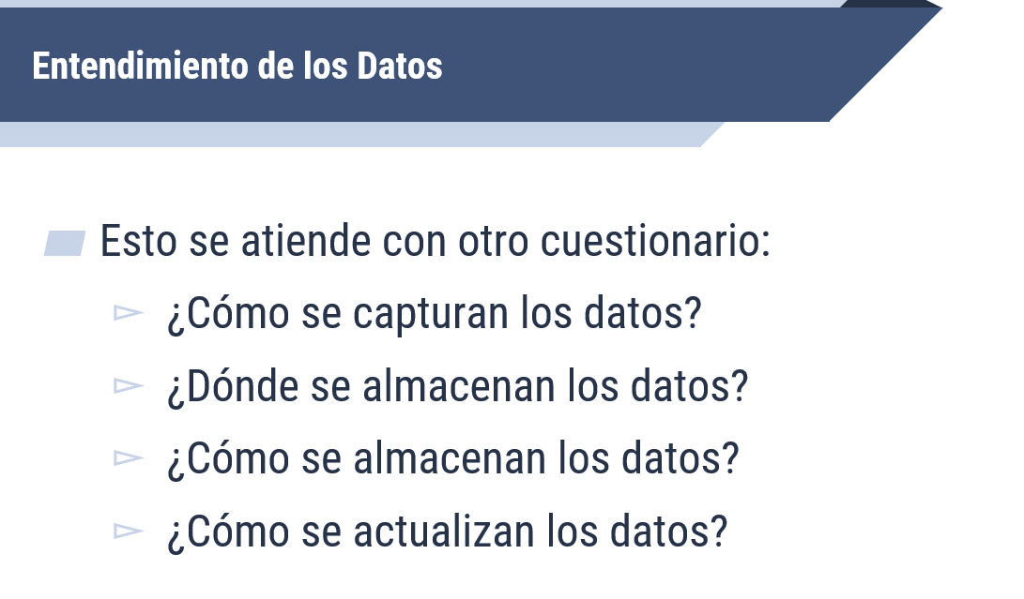
¿Qué es el “entendimiento de los datos” dentro de la metodología CRISP-DM?

Slide 13
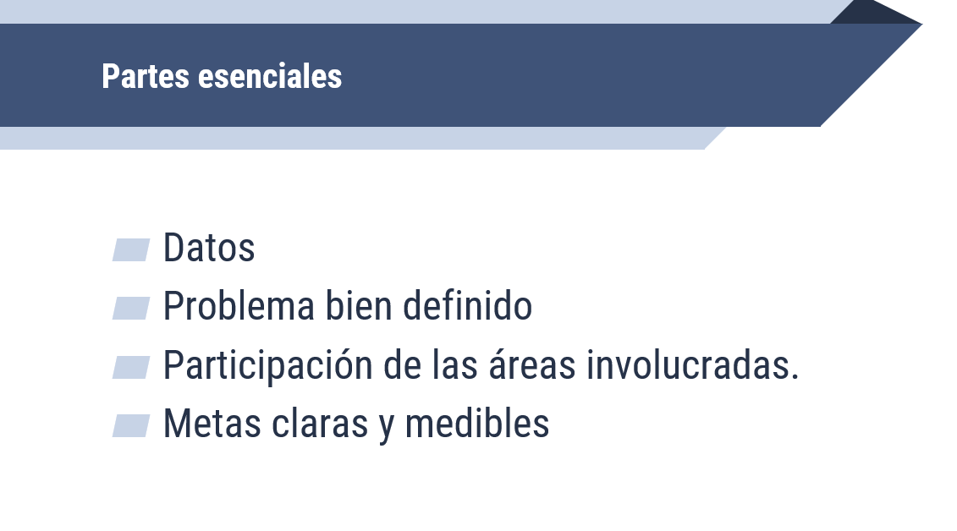
¿Por qué utilizamos la metodología CRISP-DM?

Slide 14
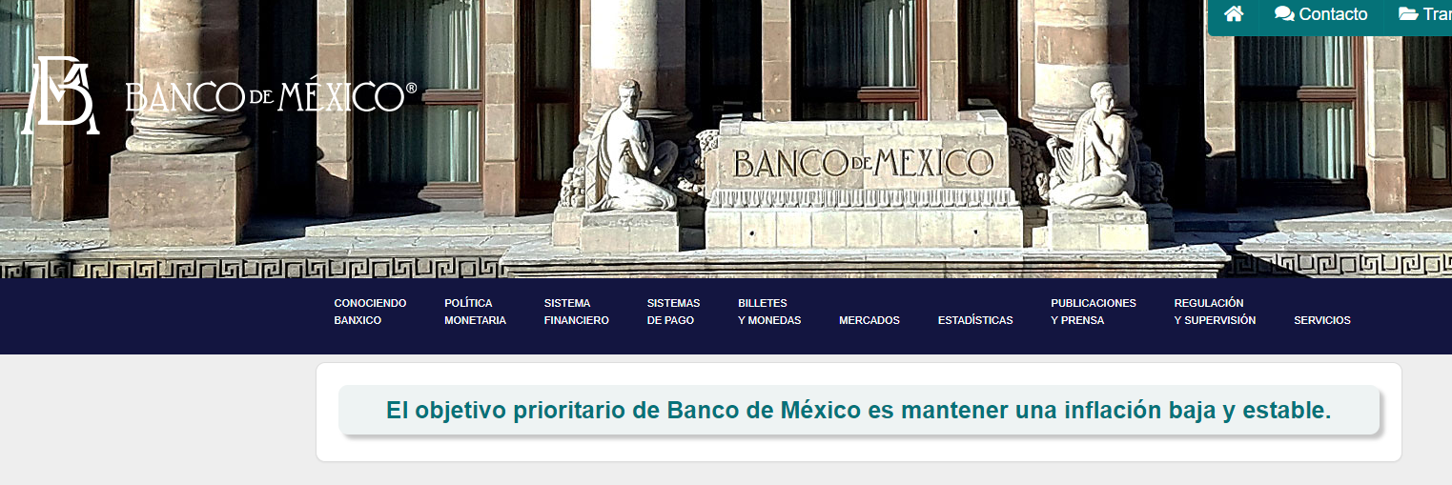
Bonus Economía: ¿Cuál es el mandato del Banco de México?

Slide 15
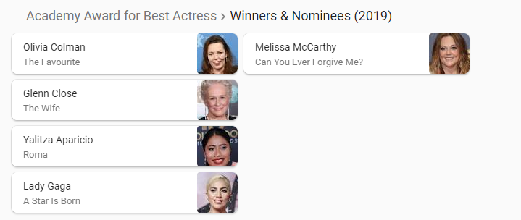
Bonus Cultura: ¿Qué actrices estaban nominadas al Oscar a “Mejor Actriz”?

Slide 16
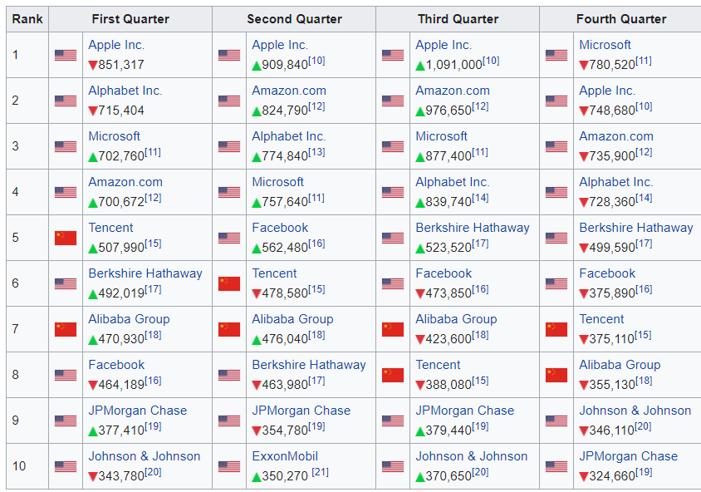
Bonus Negocios: Mencione 3 de las 10 empresas más grandes (por tamaño del mercado – Market cap)

Slide 17
Visualización y narrativa de Historias
2
¿Cómo explicamos la ciencia de datos?

Slide 18
Por que necesitamos aprender narrativa
La ciencia de Datos no esta dirigida a TI
Está dirigida al público
Cómo es que tu solución trae valor?
Cómo es tu solución mejor a lo ya antes expuesto

Slide 19
Como contar historias
La ciencia de datos utiliza gráficas para contar historias.
Como toda historia, tiene un principio, un medio y un final.

Slide 20
Elementos de una historia
Locación (Donde)
Héroe (Quién)
Contexto Histórico (Cuando)
Historia (Como)
Villano (Porque)

Slide 21
“Al establecer la importancia del problema (villano), se enfatiza la importancia de nuestra solución (héroe)”

